Slide 1

자바기반 전자정부
표준 프레임워크
Project.개미
프로젝트 참여자
권오인 권종환
김성현 은정우

Slide 2

목차
1. 프로젝트 개요
2. 프로젝트 상세 내용
3. 예정 및 추가사항
4. 레이아웃

Slide 3




프로젝트 개요
직원 일정 관리
- 근무신청 및 휴가 신청 기능
직원 일정
관리 프로젝트
출퇴근 시스템
출근 날엔 로그인 시 자동 출근 기록 후 일정 확인
평상시엔 일정 확인 가능

Slide 4

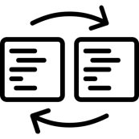


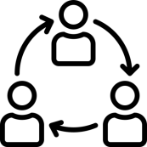

프로젝트 상세 내용 - 기능
근무 일정 신청
근무 신청 (직원)
근무 확정 (사장)
근무 일정 변경
근무 일정 변경 (사장)
근무 일정 교환 (직원 간)
출,퇴근 기록
출,퇴근시 기록 저장
출,퇴근 기록에 따른 급여 정산
공지 사항 게시판
당일 업무 리스트 및 인계 사항
일정 공유 기능
직원 간 근무자, 휴가자 확인 기능
근무 공백시간 확인 가능 (근무 추가 신청 가능)
직원별 알림 기능
근무 추가 가능 시 알림 기능
근무 변경을 확인해야 할 때 알림 기능

Slide 5
프로젝트 상세 내용 – 역할 (예정)
M
권오인 : DB 연결(회원, 일정, 출,퇴근 정보 등)
V
은정우 : BootStrap 템플릿과 Spring 데이터 연결
C
권종환, 김성현 : DB 데이터 가공 및 View로 가공 데이터 전송

Slide 6



예정 및 추가 사항
대체 모집 기능 : 누락된 근무일정에 근무 신청을 할 수 있는 기능 추가
점포 확장 : 사장-직원 사이에 매니저 직급 추가
점포간 직원 공유 : 같은 업종 다른 점포 직원을 일정에 추가하는 기능

Slide 7
레이아웃
Top
Nav
공지사항 및 인계사항
금일 근무자
금일 휴가자
달력

Slide 8
레이아웃
Top
Nav
달력
타임 테이블

Slide 9


감사합니다.

